Slide 1
メトリクスによる
「見える化」のススメ
: エッセンシャル・リーン
Sep/06/2014
Hiroyuki Ito
Development Process Optimization Department, Rakuten, Inc.
http://www.rakuten.co.jp/

Slide 2
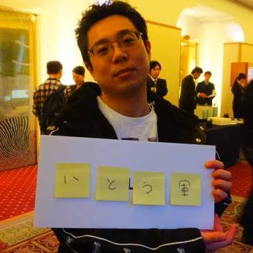
自己紹介
伊藤 宏幸
(The Hiro)
@hageyahhoo
テスト駆動開発（TDD）
グループ所属

Slide 3
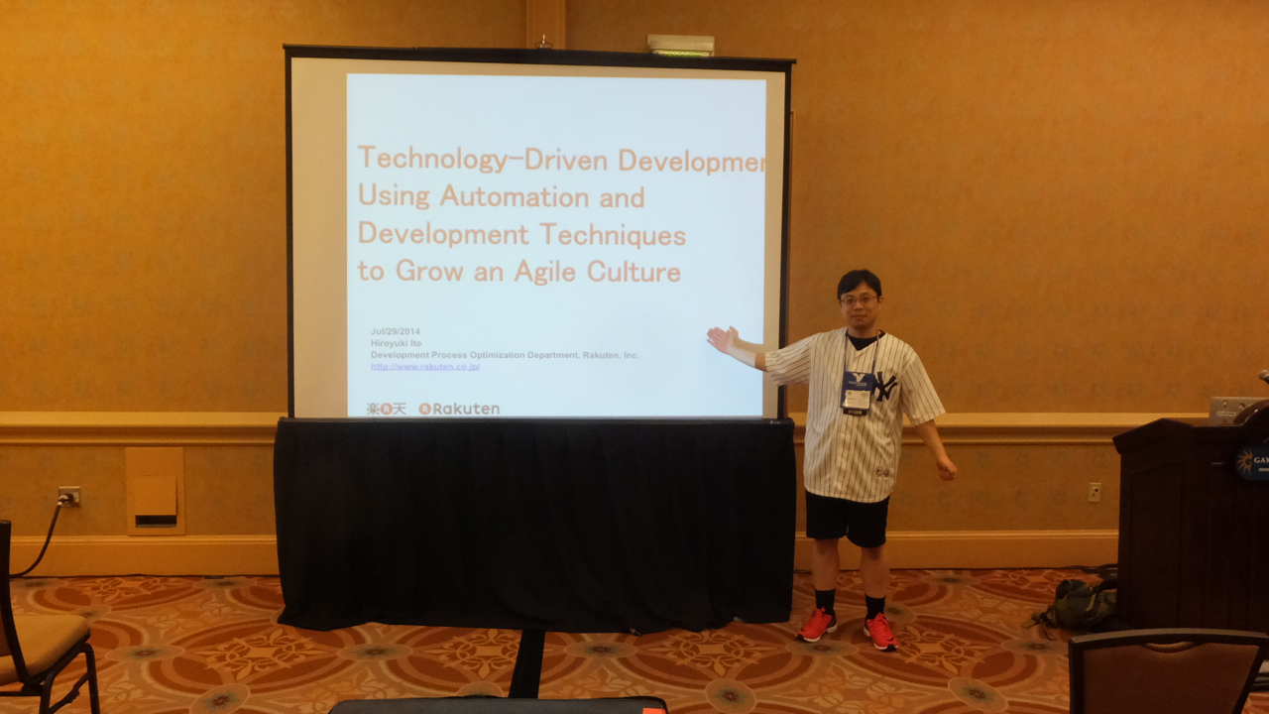
Agile2014 に登壇してきました

Slide 4
質問
身の周りで
こんなこと
ありませんか？

Slide 5
開発者として
これだけクールな
コードを書いているのに、
マネージャがキチンと
評価してくれない。
Notes:
Again, this session’s theme is “Technology-Driven Development”.
Of course, this name is derived from “Test-Driven Development”.
Anyway, what is “Technology-Driven Development”?

Slide 6
マネージャとして
開発者の進捗報告だと、
結局何がどこまで
できているのか
分からない。

Slide 7
状況が見えないことを
他人のせいにして
いませんか？

Slide 8
状況把握は
チーム全員の
責務です。

Slide 9
本日のお題
メトリクスの
工夫や活用で、
状況を「見える化」
してみよう。

Slide 10
我がチームでの
臨床実験報告
（２０１４年２月）

Slide 11
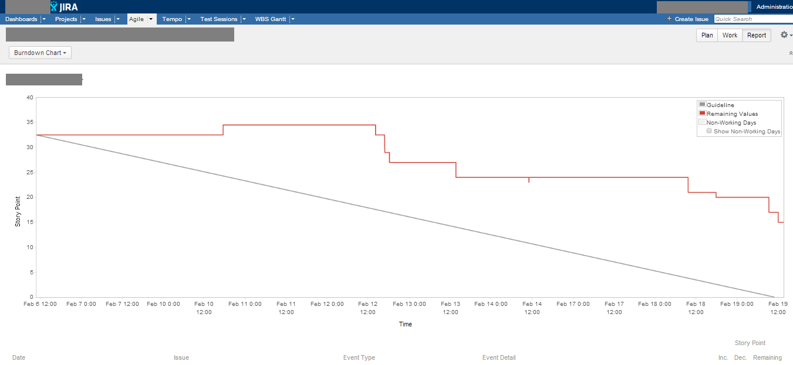
落ちないバーンダウン

Slide 12
原因？
レビューの負荷が大きい？
特に難しい機能だった？
単にチケットをクローズし忘れている？
ビットコインで大損こいて
業務どころではなかった？

Slide 13
これだけでは
分からん。

Slide 14
本日のお題 （再掲）
メトリクスの
工夫や活用で、
状況を「見える化」
してみよう。

Slide 15
実際に計測してみた
レビューの負荷が大きい？
特に難しい機能だった？
単にチケットをクローズし忘れている？
ビットコインで大損こいて
業務どころではなかった？

Slide 16
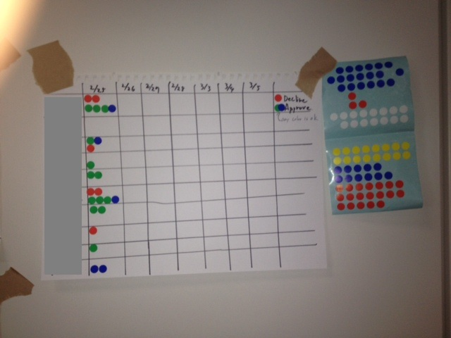
計測初日

Slide 17
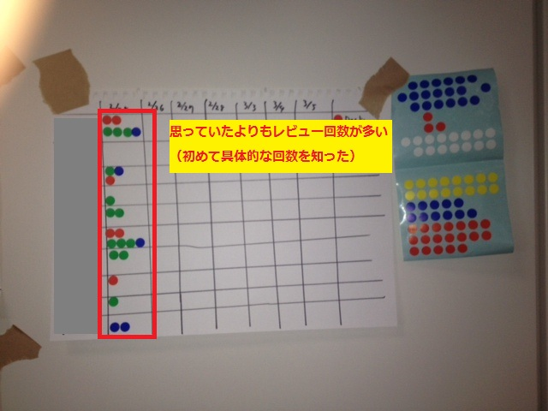
計測初日

Slide 18
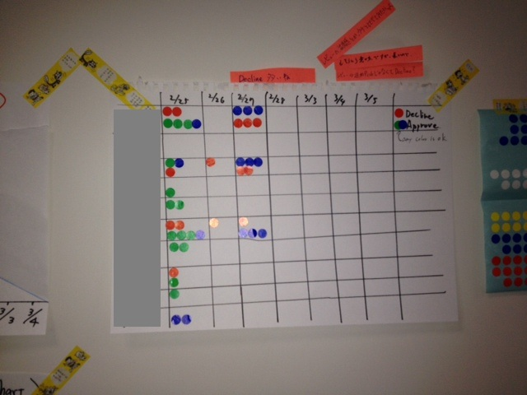
計測３日目

Slide 19
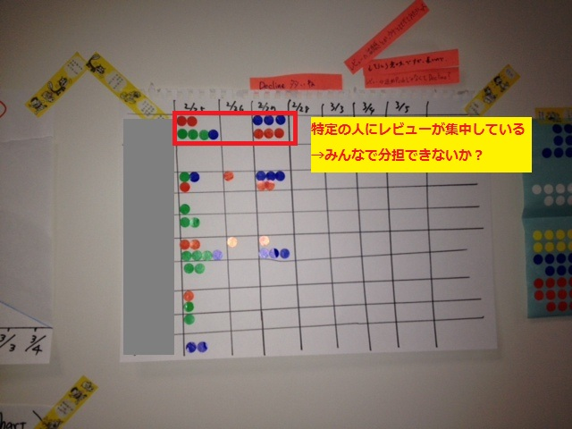
計測３日目

Slide 20
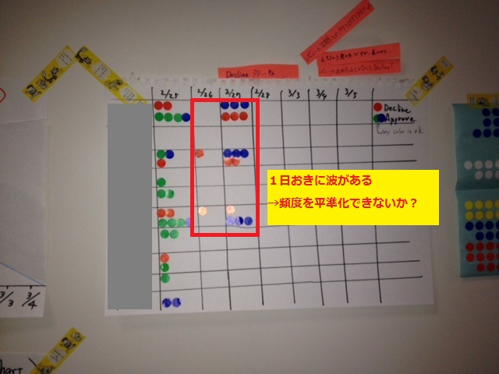
計測３日目

Slide 21
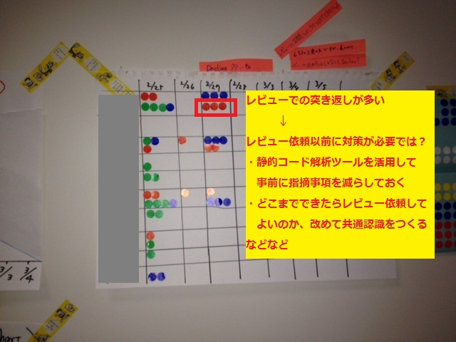
計測３日目

Slide 22
ちょっと計測してみる
手間を挟むだけで、
これだけのことが
分かるようになる。

Slide 23
これって
わくわく
しませんか？

Slide 24
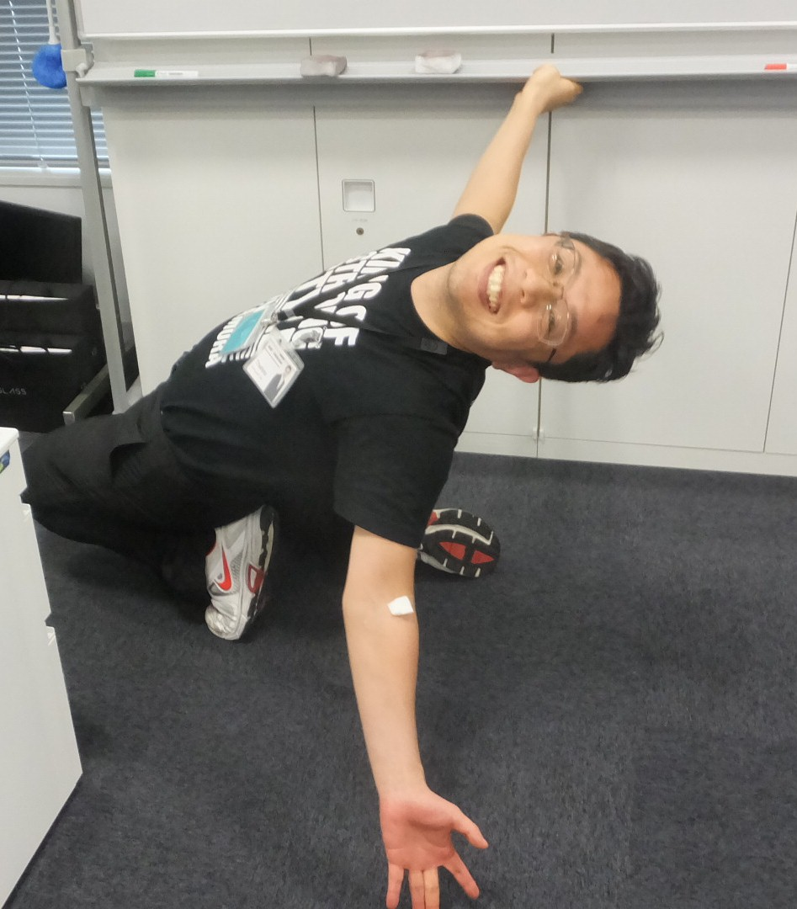
滾りませんか！？
Notes:
In Japanese, YeaOh!

Slide 25
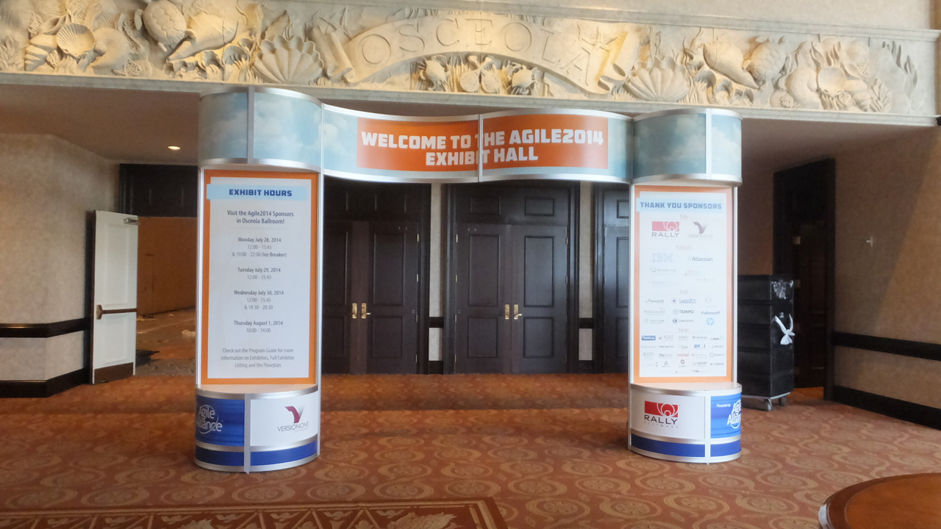



Agile2014 にて
WALL ATDD
WALL TDD
WALL CI/CD

Slide 26
２０１４年のセッションの傾向 （ソース：いとう）
Testing
BDD/ATDD/ET/MT
Metrics
CFD/Kanban/KPIs
Value
Enterprise Agile
Organizational Change/Psychology
Agile/Scrum/Lean

Slide 27
メトリクスが来ている！
Testing
BDD/ATDD/ET/MT
Metrics
CFD/Kanban/KPIs
Value
Enterprise Agile
Organizational Change/Psychology
Agile/Scrum/Lean

Slide 28
Agile2014 で人気のあったメトリクス
Cumulative Flow Diagram (CFD)
※複雑なので後述
スループット
ある一定期間で、どれだけのチケットが終了しているのか？
サイクル・タイム
チケットが次のフェーズに移動するのに、
どれだけ時間がかかっているのか？
リード・タイム
チケットが開始してから終了するまで、
どれだけ時間がかかっているのか？

Slide 29
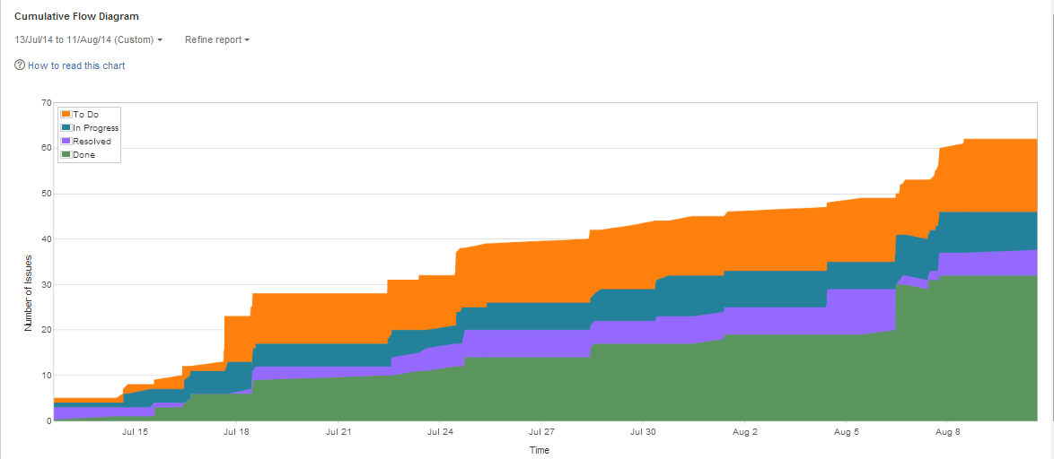
Cumulative Flow Diagram (CFD)

Slide 30
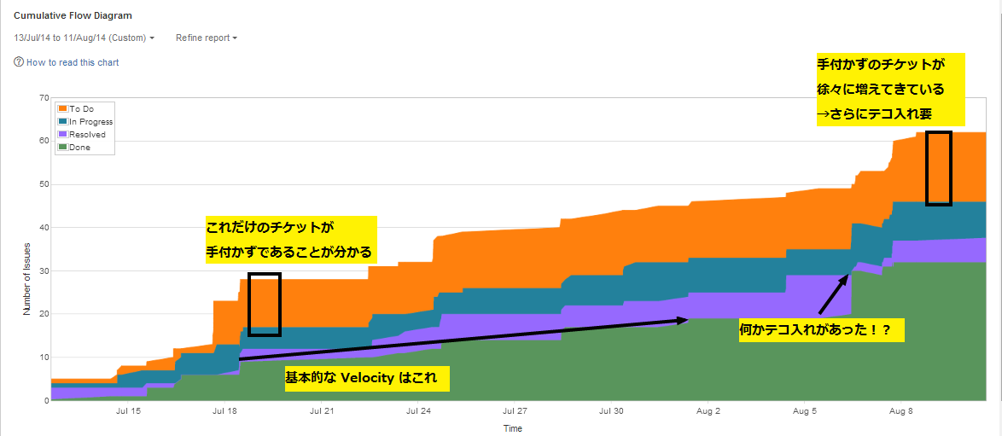
見方

Slide 31
見方が分かると
面白くなる。

Slide 32
メトリクスのポイント
考えることのプラスになる情報を見つけよう
現状の問題はどこにあるのか？
改善施策の成果はどうだったか？
数値の変化に意味を見いだそう
変化が見える情報であれば、役に立ちうるということ。
メトリクス自体を定期的に振り返り改善していこう
役に立たなければ、潔く捨てる覚悟も必要。
足りなければ創ろう。
コミュニケーションの手段として活用しよう
今まで分からなかった情報を元に話をしてみると、
更なる発見があるものです。

Slide 33
もっと深く
知りたく
ないですか？
Notes:
Again, this session’s theme is “Technology-Driven Development”.
Of course, this name is derived from “Test-Driven Development”.
Anyway, what is “Technology-Driven Development”?

Slide 34
見える化
勉強会
Notes:
Again, this session’s theme is “Technology-Driven Development”.
Of course, this name is derived from “Test-Driven Development”.
Anyway, what is “Technology-Driven Development”?

Slide 35
Coming soon!

Slide 36
参考資料
『Useful Metrics in a Complex World』 (Agile2014)
http://www.agilealliance.org/files/9814/0509/9343/ExperienceReport.2014.Power.pdf
『Moneyball for Software Projects』 (Agile2014)
http://schd.ws/hosted_files/agile2014/f0/1272_Agile_2014_-_Software_Moneyball_%28Troy_Magennis%29.pdf
[ビデオ] Power of Analyticshttps://www.youtube.com/watch?v=bvHgOyj5a2s

